Slide 1
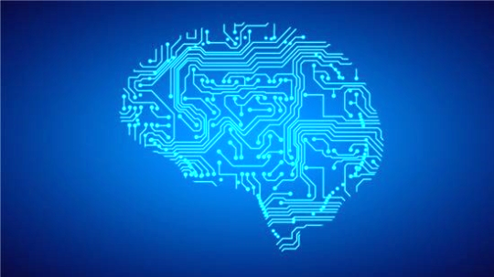

Artificial Intelligence basic

Slide 2
Contents
1 | Artificial Intelligence Overview

Slide 3
Artificial Intelligence Overview

Slide 4
Artificial Intelligence
인공지능은 인간이 지닌 지적 능력의 일부 또는 전체, 혹은 그렇게 생각되는 능력을 인공적으로 구현한 것으로
인공지능 ⊃ 기계학습 ⊃ 인공신경망 ⊃ 딥 러닝

Slide 5
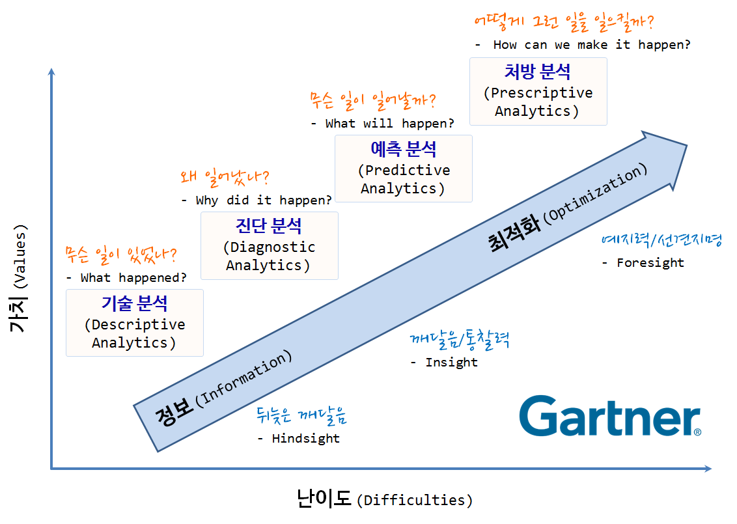
What can we get?
0

Slide 6
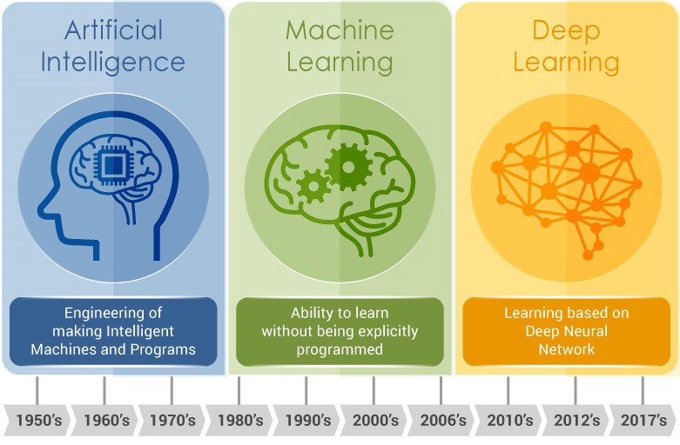
AI history
0
신 러닝 소개

Slide 7
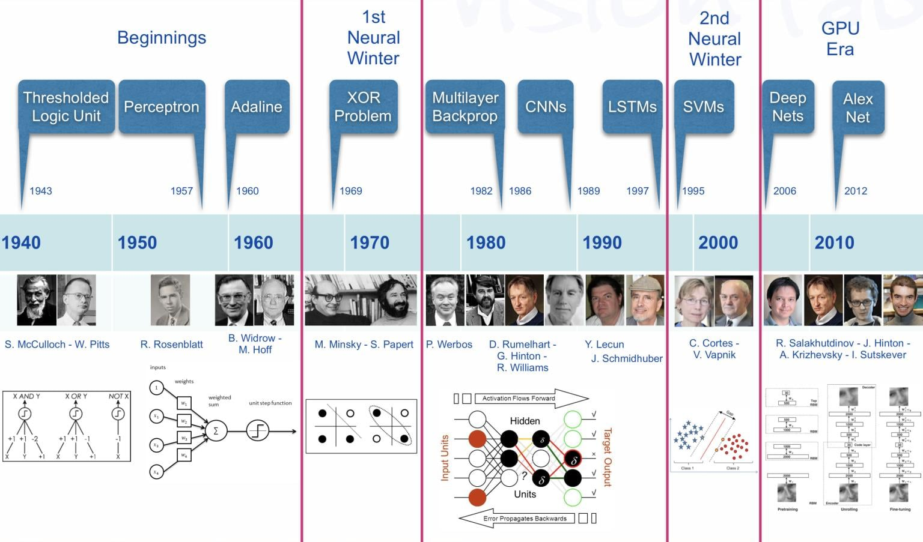
AI history

Slide 8
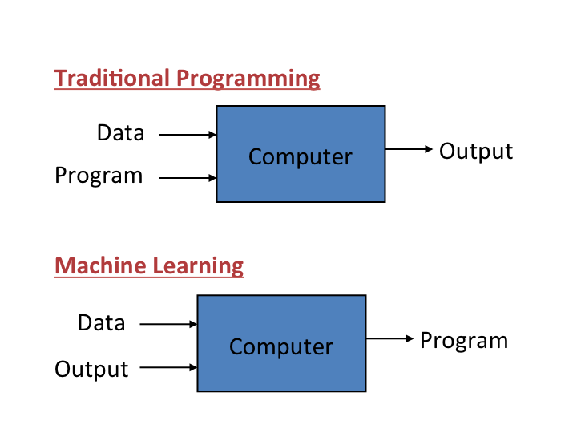
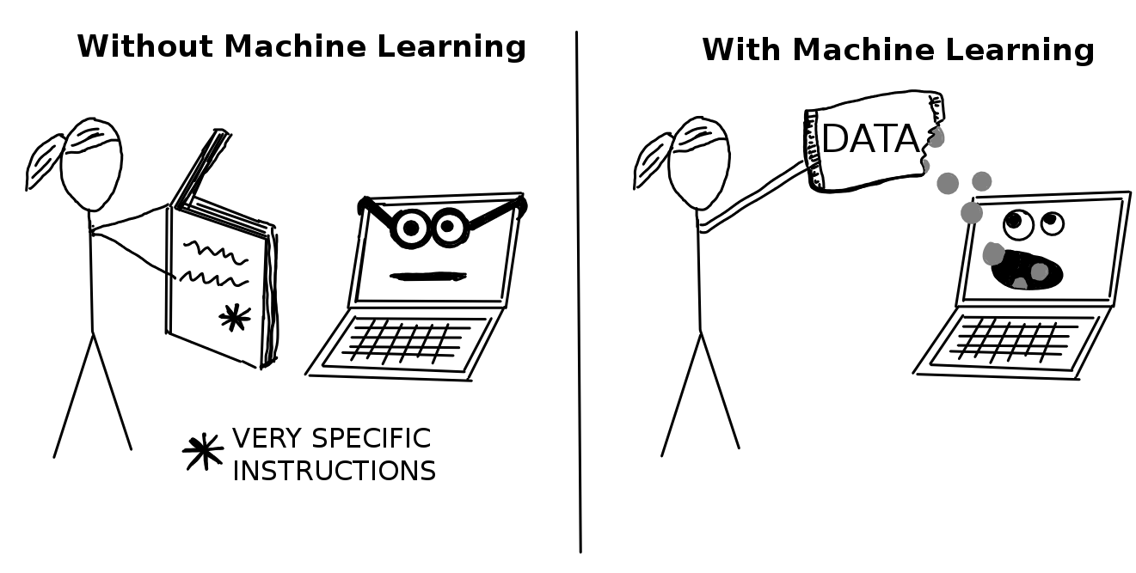
Traditional Programming vs Machine Learning

Slide 9
AI: 13 Categories
Deep Learning/Machine Learning (General)
Deep Learning/Machine Learning (Applications)
Natural Language Processing (General)
Natural Language Processing (Speech Recognition)
Computer Vision/Image Recognition (General)
Computer Vision/Image Recognition (Applications)
Gesture Control
Virtual Personal Assistants
Smart Robots
Recommendation Engines and Collaborative Filtering
Context Aware Computing
Speech to Speech Translation
Video Automatic Content Recognition

Slide 10
Machine Learning
"A computer program is said to learn from experience E with respect to some class of tasks T and performance measure P, if its performance at tasks in T, as measured by P, improves with experience E"
즉, 어떠한 작업 T에 대해 꾸준한 경험 E를 통하여 그 T에 대한 성능 P를 높이는 것, 이것이 기계학습이라고 할 수 있다. 정의에서 알 수 있듯이, 기계학습에서 가장 중요한 것은 E에 해당하는 데이터이다. 좋은 품질의 데이터를 많이 가지고 있다면 보다 높은 성능을 끌어낼 수 있다.

Slide 11
Machine Learning Pros and Cons
Machine Learning 장점
학습을 위한 "지식 표현"(representation)이 필요 없다. (컴퓨터를 위해 지식을 이해하게 하기 위한 표현은 어려운 문제)
사람이 만든 모델보다 좋은 결과를 보여줄 수 있다. (전제: 충분한 데이터와 적합한 알고리즘)
고도의 수학 혹은 프로그래밍 능력을 필요로 하지 않는다.
자동화가 가능하다 (학습, 파라미터 최적화 등을 자동화 할 수 있다)
저렴하고 유연하다 (데이터를 제외한 나머지 과정은 자동화가 가능하므로)
Machine Learning 단점
데이터 준비에 많은 노력이 든다. (Supervised Learning의 경우, 데이터에 대응하는 결과치도 만들어 주어야)
오류 발생이 쉽다(Error prone). (일반적으로 정확도가 높은 모델을 만들기 어렵다)
생성된 모델을 해석하기가 어렵다(블랙박스). (모델 자체를 수정하거나 개선할 수 없다)
Overfitting (과도한 최적화)문제가 종종 발생한다 (일부 데이터에만 높은 예측력)

Slide 12
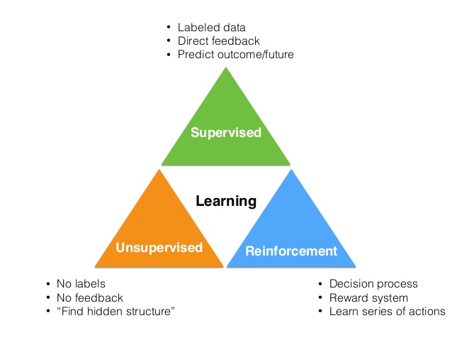
Type of Machine Learning
Supervised Learning
Regression: 연속적인 값을 예측
Classification: 유한개의 클래스로 분류 (binary, multiclass)
Unsupervised Learning : 정답(label)이 주어지지 않은 상태에서 학습
Clustering
Decomposing
Reinforcement Learning
Q-Learning, Deep-Q-Network(DQN)

Slide 13
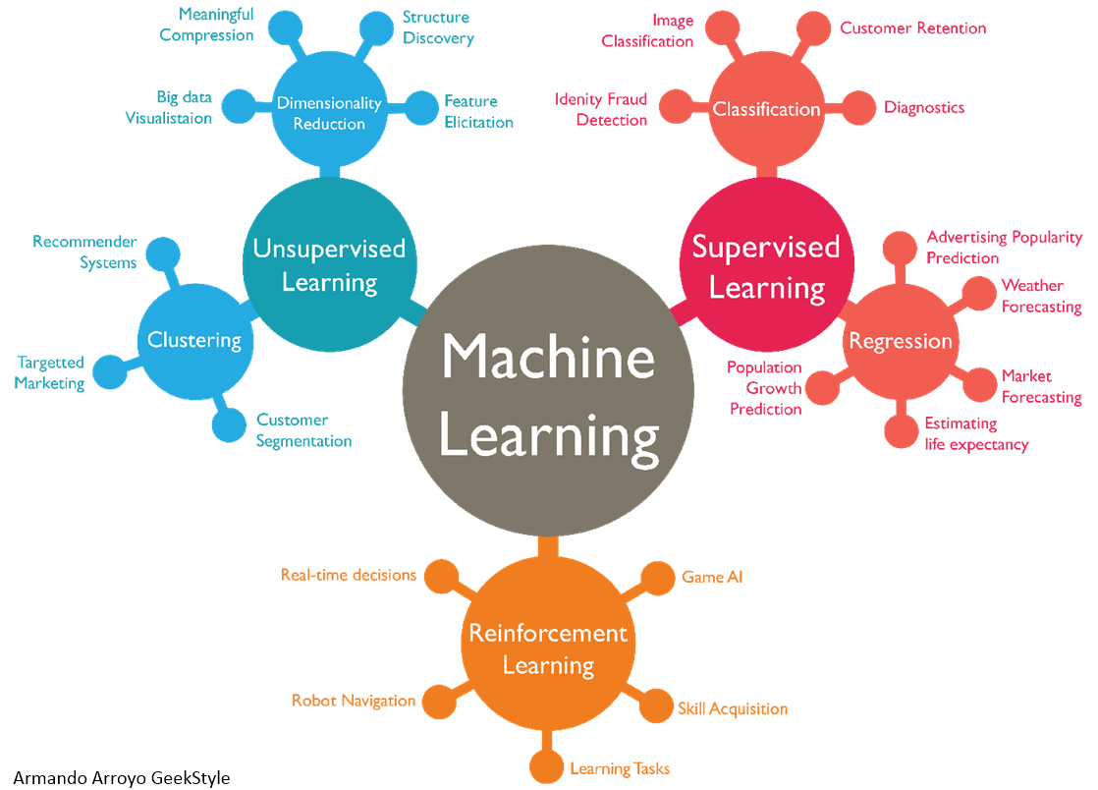
Type of Machine Learning

Slide 14
Machine Learning 방법과 차이
Supervised and Unsupervised
Supervised Learning and Unsupervised Learning
Supervised Learning
Feature (입력 값)에 따라 Targeted value(목적값)이 결정된다.
Supervised: Training data가 target value를 포함
Classificaion (분류), Regression (회귀)
Unsupervised Learning
입력 값에 대응되는 Targeted value(목적값)이 없는 경우
Unsupervised: Training data가 target value를 포함하지 않은 경우 (Labeling 라벨링이 안되어 있다고도 한다)
Clustering (군집화), Dimensionality reduction(차원축소)
방법 | 차이점 | 알고리즘 | 응용
Supervised Learning | Traning data set 이 있음 | classificaion, regression | Image Labeling, Spam filter
Unsupervised Learning | 정답 없이 입력값들만 주어짐 | clustering | News grouping, Word clustering
Reinforcement Learning | 입력값(액션)에 대한 reward 만 주어짐 | Q-learning | Game AI

Slide 15
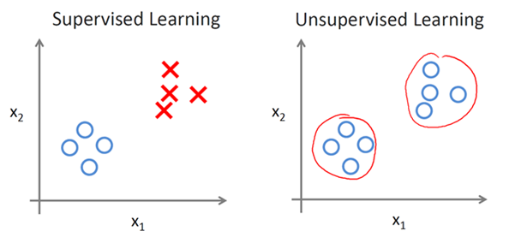
Supervised and Unsupervised
Classificaion: the assignment of predefined classes (based on learning from training dataset)
Clustering: grouping of similar objects into (사전정보 없이, 그룹의 수를 지정)
* | Supervised Learning | Unsupervised Learning
Descrete | Classificaion | Clustering
Continous | Regression | Dimensionality reduction

Slide 16
지도 학습(Supervised Learning): 사람이 교사로서 각각의 입력(x)에 대해 레이블(y)을 달아놓은 데이터를 컴퓨터에 주면 컴퓨터가 그것을 학습하는 것이다. 사람이 직접 개입하므로 정확도가 높은 데이터를 사용할 수 있다는 장점이 있다. 대신에 사람이 직접 레이블을 달아야 하므로 인건비 문제가 있고, 따라서 구할 수 있는 데이터양도 적다는 문제가 있다.
분류(Classification): 레이블 y가 이산적(Discrete)인 경우 즉, y가 가질 수 있는 값이 [0,1,2 ..]와 같이 유한한 경우 분류, 혹은 인식 문제라고 부른다. 일상에서 가장 접하기 쉬우며, 연구가 많이 되어있고, 기업들이 가장 관심을 가지는 문제 중 하나다. 이런 문제들을 해결하기 위한 대표적인 기법들로는 로지스틱 회귀법 ^{[7]}, KNN, 서포트 벡터 머신 (SVM), 의사 결정 트리 등이 있다.아래와 같은 예시가 있다.
주차게이트에서 번호판 인식: 요새 주차장들은 티켓을 뽑지 않고, 차량 번호판을 찍어서 글자를 인식하는데 정확도를 높인다. 번호판은 정형화 되어있으므로 전통적인 컴퓨터 비전으로도 처리는 가능하나, 오염 등에 대해 정확도를 높이자면 기계학습을 하면 더 좋다. 이미지 픽셀 값들에 따라 숫자 글자를 분류한다.
페이스북이나 구글 포토의 얼굴 인식: 역시 컴퓨터 비전을 이용하되 기계학습을 결합. 페이스북에 사진을 올리면 친구 얼굴 위에 이름이 자동으로 달리고는 하는데, 이것 역시 기계학습을 이용한 것. x가 이미지 픽셀, y가 사람 이름인 경우.
음성 인식: 음성 wav 파일에 대해서 해당 wav 부분이 어떤 음절인지를 인식하는 것. 애플 시리, 구글 보이스 등에서 사용된다(질문에 대해서 답해주는 부분 말고, 인식 부분만). x가 음성 파형, y가 음절.
회귀(Regression): 레이블 y가 실수인 경우 회귀문제라고 부른다. 보통 엑셀에서 그래프 그릴 때 많이 접하는 바로 그것이다. 데이터들을 쭉 뿌려놓고 이것을 가장 잘 설명하는 직선 하나 혹은 이차함수 곡선 하나를 그리고 싶을 때 회귀기능을 사용한다. 잘 생각해보면 데이터는 입력(x)와 실수 레이블(y)의 짝으로 이루어져있고, 새로운 임의의 입력(x)에 대해 y를 맞추는 것이 바로 직선 혹은 곡선이므로 기계학습 문제가 맞다. 통계학의 회귀분석 기법 중 선형회귀 기법이 이에 해당하는 대표적인 예이다.

Slide 17
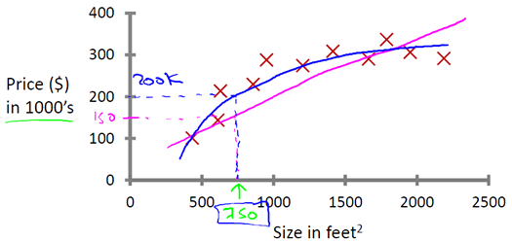
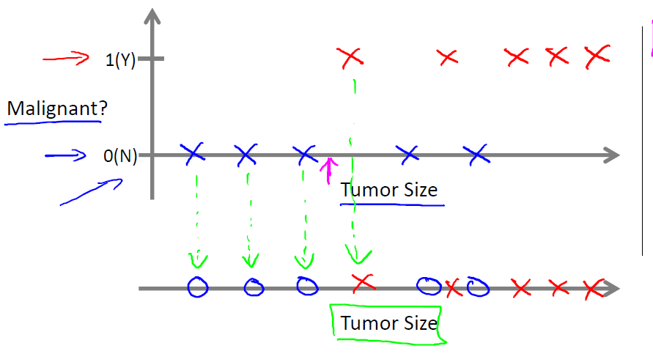
구분 | 결과값 | 예제
Regression (회귀) | continuous(연속) | 방 평수와 가격 사이의 상관관계
Classification (분류) | discrete(이산) | 종양의 크기와 그 종양이 악성인지 아닌지의 관계
Regression and Classification
기계학습의 문제는 크게 분류(classification)와 예측(regiression)의 문제로 정리할 수 있다.
회귀(Regression)는 값(real-value)를 "예측"하기 위한 것이다
Regression Problem
예: 방 평수와 가격 사이의 상관관계
Classification Problem
예: 종양의 크기와 그 종양이 악성인지 아닌지의 관계

Slide 18
비지도 학습(Unsupervised Learning): 사람 없이 컴퓨터가 스스로 레이블 되어 있지 않은 데이터에 대해 학습하는 것. 즉 y없이 x만 이용해서 학습하는 것이다. 정답이 없는 문제를 푸는 것이므로 학습이 맞게 됐는지 확인할 길은 없지만, 인터넷에 있는 거의 모든 데이터가 레이블이 없는 형태로 있으므로 앞으로 기계학습이 나아갈 방향으로 설정되어 있기도 하다. 통계학의 군집화와 분포 추정 등의 분야와 밀접한 관련이 있다.
군집화(Clustering): 데이터가 쭉 뿌려져 있을 때 레이블이 없다고 해도 데이터간 거리에 따라 대충 두 세개의 군집으로 나눌 수 있다. 이렇게 x만 가지고 군집을 학습하는 것이 군집화이다.
분포 추정(Underlying Probability Density Estimation): 군집화에서 더 나아가서, 데이터들이 쭉 뿌려져 있을 때 얘네들이 어떤 확률 분포에서 나온 샘플들인지 추정하는 문제이다.
최근들어 GPT-2 같이 데이터 일부를 가지고 나머지를 추측하는 방식으로 데이터를 이해하고자 하는 연구가 많이 진행되어 있다. 예로 든 GPT-2는 텍스트를 읽고 바로 다음에 올 단어를 예측하는데, 인터넷에서 수집한 텍스트 30GB로 훈련했더니 특별한 지도학습 없이도 대부분의 일을 수행하고^{[8]}, 약간의 지도학습을 곁들이면 모든 분야에서 모든 기존 방식을 앞질렀다. 특히 일반 상식을 묻는 시험에서는 아무런 지도 학습 없이도 다른 기존 방식을 큰 폭으로 제치고 1위를 달성했다.
반지도 학습 (Semisupervised learning): 레이블이 있는 데이터와 없는 데이터 모두를 활용해서 학습하는 것인데, 대개의 경우는 다수의 레이블 없는 데이터를 약간의 레이블 있는 데이터로 보충해서 학습하는 종류의 문제를 다룬다.

Slide 19
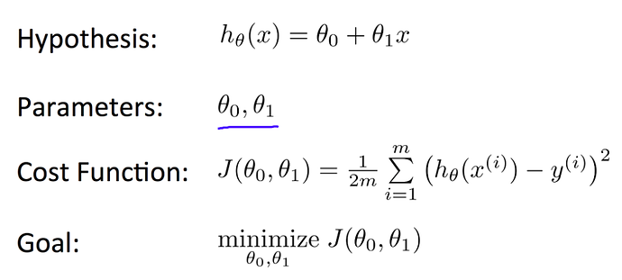
Hypothesis Function
Hypothesis(추론) h: 알고리즘(공식)의 집합
Hypothesis h에 Feature를 넣으면 Targeted value 산출
트레이닝 데이터에 xixi 에 대한 결과 값 yiyi 가 있을 때, h(x)h(x)는 입력(x)에서출력(y)으로 매핑 함수
Cost Function
Linear hypothesis: hθ(x)=θ0+θ1∗xhθ(x)=θ0+θ1∗x
수 많은 h가 존재할 수 있는데, 지속적으로 학습을 하여 "최적의 h"를 찾는 것이 머신 러닝
"최적의 h"란 Training set에 정의된 Targeted value값과 가장 차이가 적어지는 (θ0,θ1)(θ0,θ1) 을 찾는 것

Slide 20
Reinforcement Learning 위의 두 문제의 분류는 지도의 여부에 따른 것이었는데, 강화학습은 조금 다르다. 강화학습은 현재의 상태(State)에서 어떤 행동(Action)을 취하는 것이 최적인지를 학습하는 것이다. 행동을 취할 때마다 외부 환경에서 보상(Reward)이 주어지는데, 이러한 보상을 최대화 하는 방향으로 학습이 진행된다. 그리고 이러한 보상은 행동을 취한 즉시 주어지지 않을 수도 있다(지연된 보상). 이 때문에 문제의 난이도가 앞의 두개에 비해 대폭 상승하며, 시스템을 제대로 보상하는 것과 관련된 신뢰 할당 문제 라는 난제가 여전히 연구원들을 괴롭히고 있다 . 대표적으로 게임 인공지능을 만드는 것을 생각해볼 수 있다. 체스에서 현재 나와 적의 말의 배치가 State가 되고 여기서 어떤 말을 어떻게 움직일지가 Action이 된다. 상대 말을 잡게 되면 보상이 주어지는데, 상대 말이 멀리 떨어져 이동할 때 까지의 시간이 필요할 수 있으므로, 상대 말을 잡는 보상은 당장 주어지지 않는 경우도 생길 수 있다. 심지어는 그 말을 잡은 것이 전술적으로는 이익이지만 판세로는 불이익이라 다 끝났을 때 게임을 질 수도 있다. (지연된 보상). 따라서 강화학습에서는 당장의 보상값이 조금은 적더라도, 나중에 얻을 값을 포함한 보상값의 총 합이 최대화되도록 Action을 선택해야 하며, 게다가 행동하는 플레이어는 어떤 행동을 해야 저 보상값의 합이 최대화되는지 모르기 때문에, 미래를 고려하면서 가장 좋은 선택이 뭔지 Action을 여러 방식으로 수행하며 고민해야 한다. 좋은 선택이 뭔지 Action을 찾는 것을 탐색, 지금까지 나온 지식을 기반으로 가장 좋은 Action을 찾아 그것을 수행하는 것을 활용한다고 하여, 강화학습을 푸는 알고리즘은 이 둘 사이의 균형을 어떻게 잡아야 할지에 초점을 맞춘다. 위 방법들과는 다르게 실시간으로 학습을 진행하는 게 일반적이다.

Slide 21
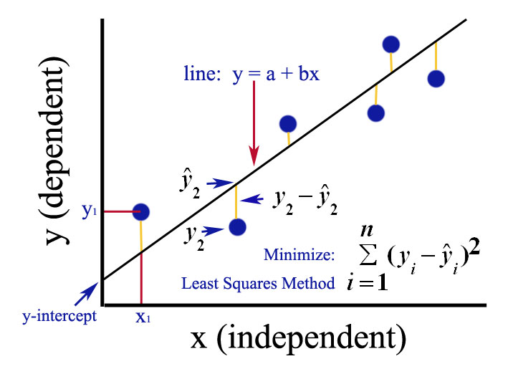
Linear Regression
모든 Machine Learning Algorithm의 기본!!!
RMS (Root Mean Squared) 최소화

Slide 22
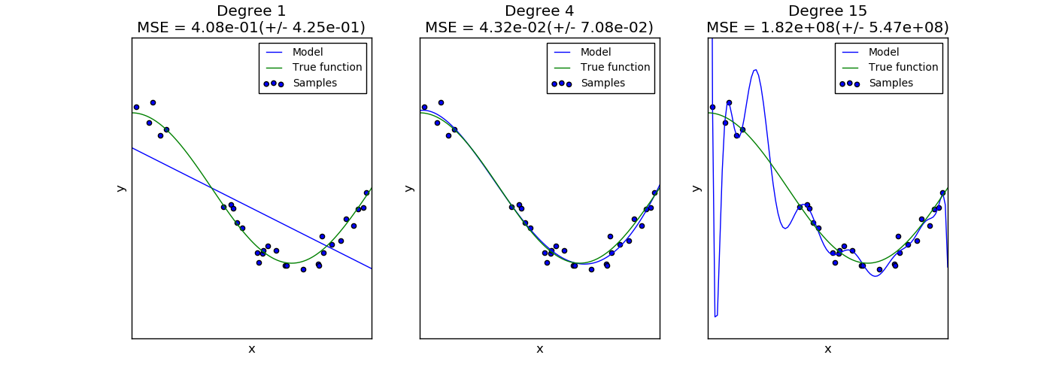
Underfitting vs. Overfitting
Overfitting: 너무 높은 complexity가 높은 model을 채택하는 경우 발생
Underfitting: 너무 낮은 complexity가 낮은 model을 채택하는 경우

Slide 23
Reinforcement Learning (강화 학습)
에이전트는 현재의 상태를 인식하여 어떤 action → 환경으로부터 action 에 대한 reward
reward을 최대화하는 action을 만드는 정책 수립

Slide 24
Machine Learning Algorithms
Regression
Classification
Clustering
Regression Algorithms
Linear Regression (선형회귀)
Stochastic Gradient Descent Regression (SGD 회귀)
SVR, Support Vector Regression (서포트 벡트 회귀)
Random Forest Regression (랜덤 포레스트 회귀)
Bayesian Regression (베이지안 회귀)
Isotonic Regression (등위 회귀)
Bayesian Automatic Relevance Determination Regression (베이지안 ARD 회귀)
Classification Algorithms
Logistic Regression (로지스틱 회귀)
SVM, Support Vector Machine (서포트 벡터 머신)
Random Forest (랜덤 포레스트)
Decision Tree (의사결정 트리)
GBT, Gradient Boosting Tree (그레디언트 부스팅 트리)
SGD Classifier (SGD 분류기)
AdaBoost

Slide 25
Machine Learning Algorithms
Regression
Classification
Clustering
Regression Algorithms
Linear Regression (선형회귀)
Stochastic Gradient Descent Regression (SGD 회귀)
SVR, Support Vector Regression (서포트 벡트 회귀)
Random Forest Regression (랜덤 포레스트 회귀)
Bayesian Regression (베이지안 회귀)
Isotonic Regression (등위 회귀)
Bayesian Automatic Relevance Determination Regression (베이지안 ARD 회귀)
Classification Algorithms
Logistic Regression (로지스틱 회귀)
SVM, Support Vector Machine (서포트 벡터 머신)
Random Forest (랜덤 포레스트)
Decision Tree (의사결정 트리)
GBT, Gradient Boosting Tree (그레디언트 부스팅 트리)
SGD Classifier (SGD 분류기)
AdaBoost
Clustering Algorithms
K-means (K-평균)
Spectral Clustering (스펙트럼 군집화)
Gaussian Mixtures (가우시안 혼합)
Agglomerative Clustering (병합식 군집화)
Affinity Propagation (친근도 전파)
Mean Shift (평균 이동)

Slide 26

Machine Learning Algorithms Map

Slide 27
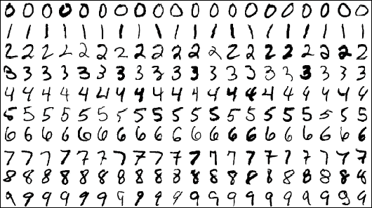
알고리즘 비교
MNIST 손글씨 데이터 세트 http://yann.lecun.com/exdb/mnist/
Logistic regression: 12% (88%)
SVM 0.56% (99.44%)
Deep learning: 0.23% (99.77%)
사람: 0.35% (99.65%)
대표 머신러닝 알고리즘 3
Logistic regression (로지스틱 회귀분석): (연속) 확률값, 결과를 확률로 만들 수 있다
Random forest (랜덤 포레스트): Decision tree 를 많이 만드는 방법
SVM (서포트 벡터 머신): 가장 먼 벡터(서포트 벡터)를 찾아 경계선를 찾는 방법

Slide 28
머신러닝 프로세스
1. Data Pre-Processing (전처리)
Training Dataset (학습용 데이터셋)을 준비 (Unsupervied: 입력 데이터, Supervied 입력+출력 데이터)
학습에 사용할 데이터를 선별, 누락 데이터 확인, Outlier 이상치 처리, (필요에 따라) 정규화 Normalization
Feature Selection (피처 선택): 학습에 사용할지 변수 선택 (학습에 지대한 영향)
2. Learning Algorithm Training (학습 알고리즘 트레이딩)
선택한 알고리즘 + 학습용 데이터셋으로 훈련
3. Parameter Optimization (파라미터 최적화)
적용 가능한 파라미터 값들을 조정해 결과물의 품질 향상
1) 파라미터를 조정해가며 최적 파라미터 탐색
2) Grid Search (격자 탐색): 머신러닝 프로그램에서 스스로 시도를 조합하여 최적의 값을 탐색
4. Post-Processing (후처리)
다수의 모델과 알고리즘의 학습 결과를 비교분석
5. Final Model
완성된 모델을 실제 데이터에 적용

Slide 29
Scikit-learn

Slide 30
머신러닝 프로세스
1. Data Pre-Processing (전처리)
Training Dataset (학습용 데이터셋)을 준비 (Unsupervied: 입력 데이터, Supervied 입력+출력 데이터)
학습에 사용할 데이터를 선별, 누락 데이터 확인, Outlier 이상치 처리, (필요에 따라) 정규화 Normalization
Feature Selection (피처 선택): 학습에 사용할지 변수 선택 (학습에 지대한 영향)
2. Learning Algorithm Training (학습 알고리즘 트레이딩)
선택한 알고리즘 + 학습용 데이터셋으로 훈련
3. Parameter Optimization (파라미터 최적화)
적용 가능한 파라미터 값들을 조정해 결과물의 품질 향상
1) 파라미터를 조정해가며 최적 파라미터 탐색
2) Grid Search (격자 탐색): 머신러닝 프로그램에서 스스로 시도를 조합하여 최적의 값을 탐색
4. Post-Processing (후처리)
다수의 모델과 알고리즘의 학습 결과를 비교분석
5. Final Model
완성된 모델을 실제 데이터에 적용

Slide 31
Scikit-learn 활용 흐름
머신러닝 알고리즘 선택
학습 데이터로 모델을 학습
모델을 사용해 예측
예측값 평가

Slide 32
가장 주요한 두개 메소드
fit 메소드: 입력 데이터를 적합화
predict 메소드: 새로운 데이터를 예측

Slide 33
전처리

Slide 34
데이터를 분석 가능한 형태로 만드는 작업
데이터셋 확인
결측치 처리
이상치 처리
Feature Engineering
scaling
binning
transform
dummy

Slide 35
데이터 전처리 (Data preprocessing)
데이터 전처리 (Data preprocessing)
원시 데이터(raw data)를 정제 데이터(clean data)로 만드는 작업
전처리가 필요한 이유
부정확한 데이터, missing value (누락)
잡음이 있는 데이터, outlier (이상치)
적합 데이터
데이터 전처리 작업
1) 데이터 정제 (Data Cleaning) - Missing value, Noisy data, Outliers
2) 데이터 통합 (Data Integration) - 다양한 소스에서 얻은 데이터를 정리
3) 데이터 변환 (Data Transformation) - Normalization, Aggregation, Generalization
4) 데이터 정리 (Data Reduction) - 중복제거, 효율적 재배치

Slide 36
데이터 정제 (Data Cleaning)
결측값 (Missing Value)
해당 데이터 행(row)를 제거
특정 상수로 채우기
동일한 속성값의 평균값 (혹은 중앙값) 사용
잡음값 (Noisy Value)
비닝(Binning)
회귀(Regression)
이상점 분석(Outlier Analysis)
데이터 평활화
이상치 (Outliers)
1) 표준편차 3 이상
2) IQR

Slide 37
데이터 통합 (Data Integration)
다양한 소스에서 얻은 데이터를 정리
데이터 변환 (Data Transformation) - Normalization, Aggregation, Generalization
데이터 정리 (Data Reduction) - 중복제거, 효율적 재배치

Slide 38
데이터 변환 (Data Transformation)
Normalization - 동일한 범위로 변환 (예: 0~1사이 비율로 변환)
Aggregation - 2개이상의 feature를 하나로 조합 (예: 2개의 범주를 조합하여 새로운 그룹을 생성)
Generalization - 저수준의 속성을 고수준의 표준으로 변환

Slide 39
데이터 정리 (Data Reduction)
중복제거
효율적 재배치

Slide 40
Perceptron

Slide 41
Perceptron
In machine learning, the perceptron is an algorithm for supervised learning of binary classifiers. A binary classifier is a function which can decide whether or not an input, represented by a vector of numbers, belongs to some specific class. It is a type of linear classifier, i.e. a classification algorithm that makes its predictions based on a linear predictor function combining a set of weights with the feature vector.

Slide 42
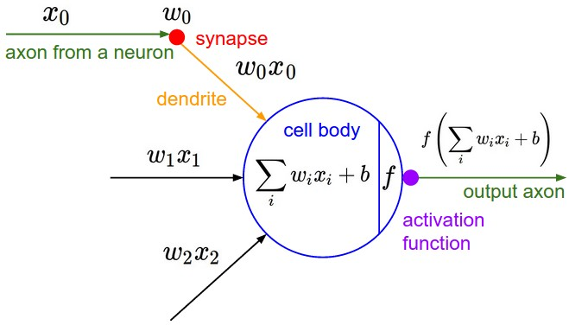
1957년 기계를 학습시키는 방법으로 Perceptron을 제안, 프랭크 로젠블랫 Frank Rosenblatt
Perceptron: 뇌의 뉴런 동작에 대한 수학적 모델
인접 뉴런으로부터 이진값을 입력
이 입력 값에 가중치(시냅스 연결 강도)를 곱하고 모두 합산
이 값이 일정 값 이상이면 1 아니면 0을 출력
기호주의(논리적 추론)가 대세였던 당 시대에는 큰 사건

Slide 43
Genie

